Slide 1
Я ВЫБИРАЮ ЗДОРОВЬЕ
Кучина Валентина Михайловна
заместитель директора по воспитательной работе
МБОУ СОШ № 2
им. С.И. Руденко г.п. Монино

Slide 2
Здоровый образ жизни – это активное участие в трудовой, общественной, семейно-бытовой, досуговой формах жизнедеятельности человека.

Slide 3
Элементы здорового образа жизни
Личная и общественная гигиена;
Закаливание;
Рациональное питание;
Двигательный режим;
Искоренение вредных привычек;
Рациональный режим труда и отдыха.

Slide 4
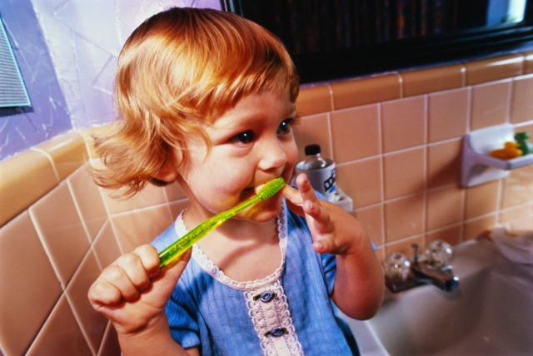
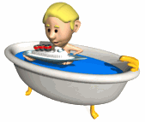
Гигиена
Гигиена детей
Гигиена питания
Коммунальная гигиена
Гигиена труда или профессиональная гигиена

Slide 5
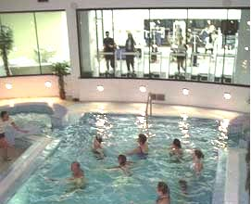
Основные принципы закаливания
систематичность;
последовательность;
учет индивидуальных особенностей организма;
эмоциональные реакции на процедуры;
состояние здоровья.

Slide 6
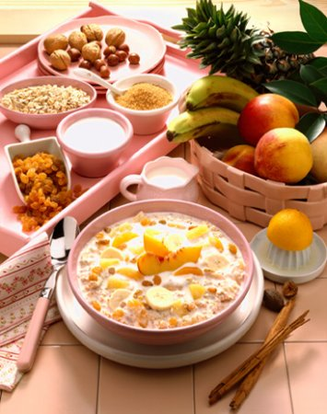
Рациональное питание
1. Равновесие получаемой и расходуемой энергии
2. Питание должно быть разнообразным и обеспечивать потребности в белках, углеводах, жирах, витаминах и минеральных веществах.

Slide 7
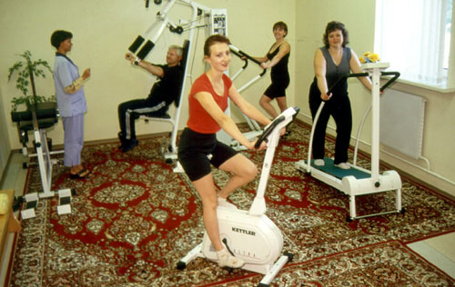
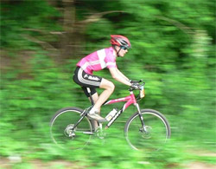
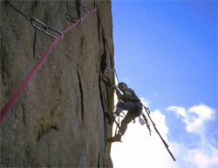
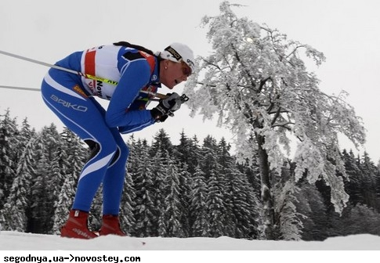
Физическая культура
СПОРТ – ЭТО ЖИЗНЬ

Slide 8
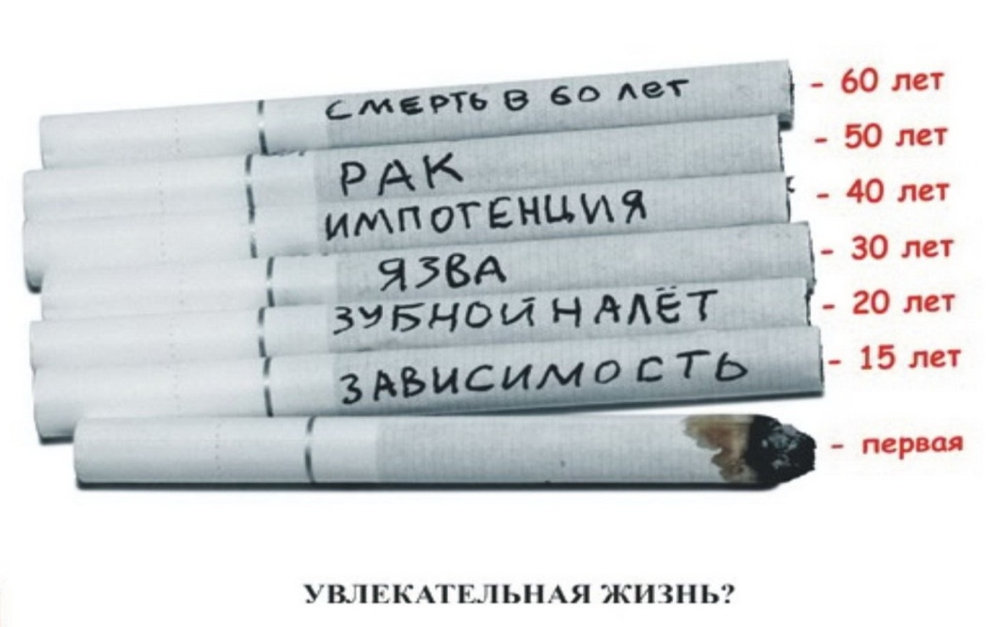
НЕТ вредным привычкам!
КУРЕНИЕ – это самая первая по распространению среди подростков вредная привычка, о последствиях которой они даже и не задумываются

Slide 9
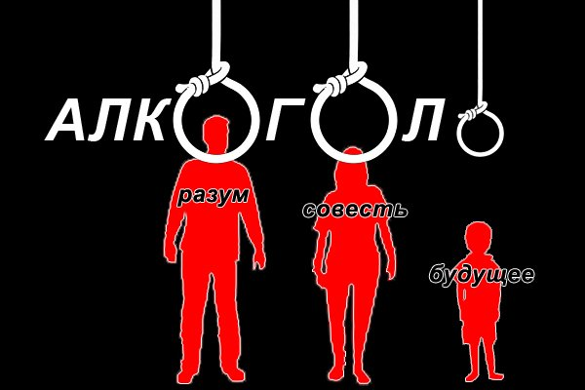
АЛКОГОЛИЗМ
хроническое заболевание, обусловленное систематическим употреблением спиртных напитков. Проявляется физической и психической зависимостью от алкоголя, психической и социальной деградацией, патологией внутренних органов, обмена веществ, центральной и периферической нервной системы. Нередко возникают алкогольные психозы.

Slide 10
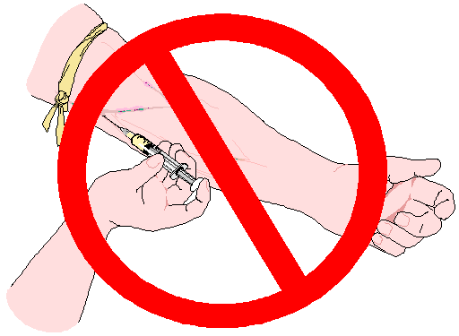
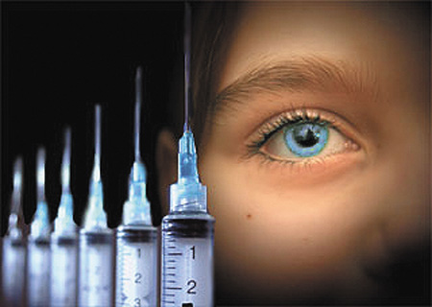
Наркомания заболевание, обусловленное зависимостью от наркотического средства или психотропного вещества.
Помимо психической и физической зависимости, всегда приводит к необратимому грубому нарушению жизнедеятельности организма и социальной деградации наркомана.

Slide 11
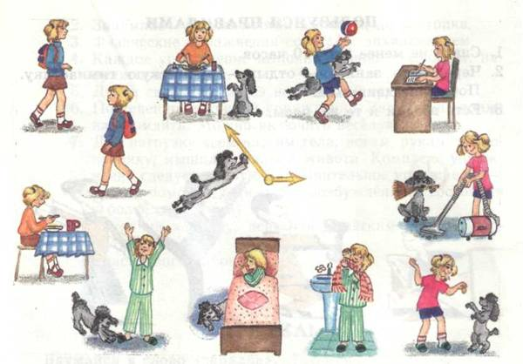
Рациональный режим труда и отдыха

Slide 12
Признаки здоровья
Устойчивость к действию повреждающих факторов
Показатели роста и развития
Функциональное состояние
Наличие резервных возможностей
Отсутствие заболеваний или дефектов развития
Высокий уровень морально-волевых и ценностно-мотивационных установок

Slide 13
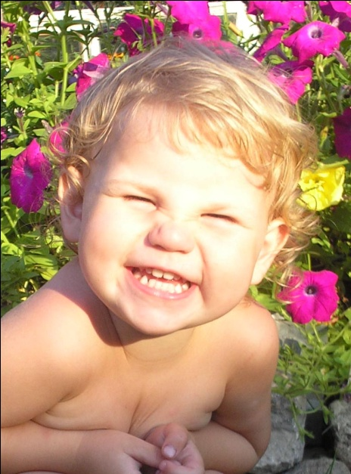
СМЕЙТЕСЬ НА ЗДОРОВЬЕ!!!
Смех вырабатывает эндорфины
Смех помогает выйти из состояния депрессии
Укрепляет иммунную систему

Slide 14
Человек - САМ творец своего здоровья!

